Slide 1
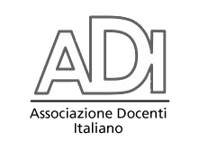

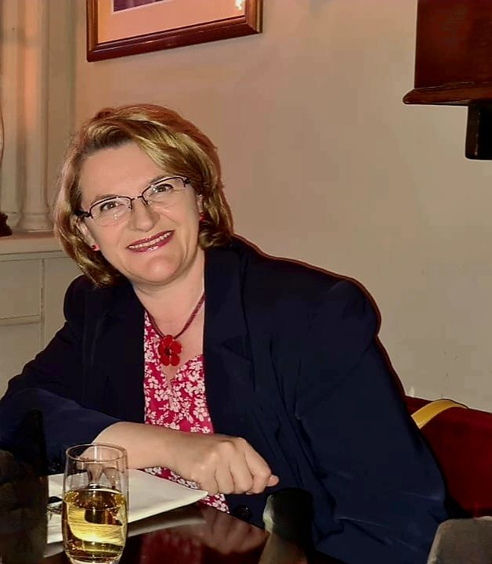

ITALIENISCHE SPRACHE, LITERATUR- UND KULTURWISSENSCHAFT
Dr. Tatiana Bisanti
La didattica performativa
delle lingue straniere (DPLS)
Dare dinamicità alle lezioni attraverso attività di co-costruzione
Dott.ssa Nicca Vignotto
Nel corso degli ultimi tre decenni la pedagogia drammatica è diventata un’importante disciplina di riferimento nella didattica delle lingue straniere. Essa costituisce la base di partenza per la didattica performativa, che propone l’utilizzo di forme artistiche in contesti di insegnamento e apprendimento linguistico. Al di là delle discipline solitamente associate alla glottodidattica (pedagogia generale, didattica, psicologia, linguistica e letteratura), la DPLS cerca attivamente il dialogo e lo scambio con le arti, in particolare con le arti teatrali e con la musica, la danza, l’arte visiva e il cinema. Durante il laboratorio, dopo una breve introduzione alla didattica performativa, esploreremo alcune attività dinamiche, già sperimentate in classe, prese dal mondo teatrale e basate sull’improvvisazione, che possono incentivare la fluidità nella produzione orale attraverso un approccio artistico.
Il workshop è offerto in collaborazione con
ADI Germania: www.adi-germania.org
GASTWORKSHOP
13.06.2025
14 – 17 Uhr
Geb. C5.4, R. 3.20
Nicca Vignotto è insegnante di lingua e cultura italiana nei Paesi Bassi. Ha lavorato presso scuole di vario ordine e grado ad Amsterdam e da 15 anni è direttrice e docente presso la scuola di lingue Italiando a Purmerend. Lavora inoltre come formatrice promuovendo la didattica basata sull’approccio orientato all’azione e sui task.
Kontakt: Dr. Tatiana Bisanti
t.bisanti@mx.uni-saarland.de

